Slide 1
Ⅰ. 자신과의 관계
1. 도덕적인 삶
1
16쪽
1 도덕적인 삶
02
나는 어떻게 살아야 할까?

Slide 2
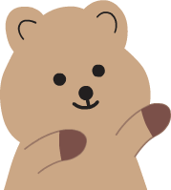
Ⅰ. 자신과의 관계
1. 도덕적인 삶
02. 나는 어떻게 살아야 할까?
1
16쪽
학습 목표
도덕의 의미와 필요성을 설명할 수 있다.
도덕적인 삶을 살고자 하는 태도를 지닌다.

Slide 3
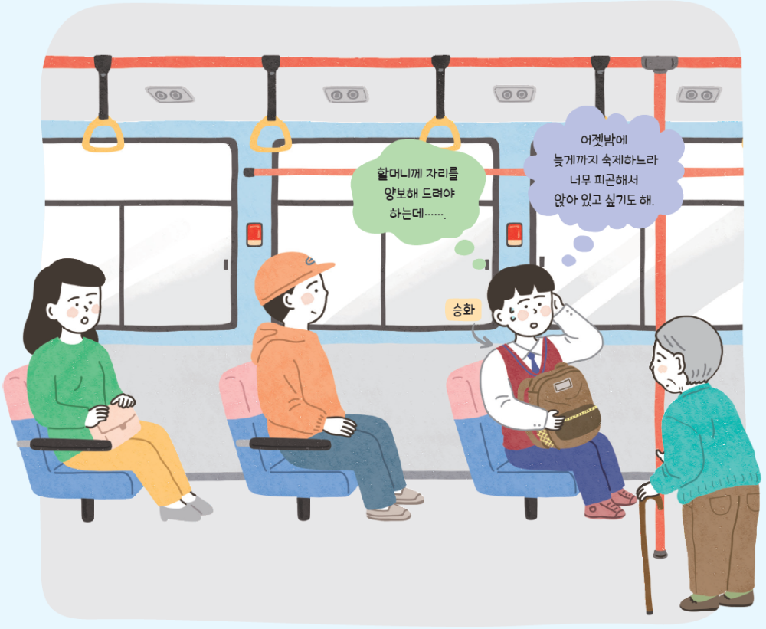
Ⅰ. 자신과의 관계
1. 도덕적인 삶
02. 나는 어떻게 살아야 할까?
1
16쪽
생각 열기
만화
활동

Slide 4


Ⅰ. 자신과의 관계
1. 도덕적인 삶
02. 나는 어떻게 살아야 할까?
1
16쪽
생각 열기
만화
활동
다음 그림을 보고 내가 승화라면 어떻게 행동할지 그 까닭과 함께 써 보자.
예시 답
내가 승화라면 할머니께 자리를 양보해 드릴 것이다. 왜냐하면 예전에 나도 승화처럼 버스에서 서 계시는 할머니 앞에 앉은 적이 있는데, 자리에 앉아서 가고 싶은 마음이 커서 모른 척하고 자리를 양보하지 않았더니 버스에서 내릴 때까지 마음이 불편하고 무거웠던 기억이 있기 때문이다. 그 후로 나는 버스에서는 항상 노약자에게 자리를 양보했고, 그때마다 몸은 조금 힘들었지만 마음은 가볍고 뿌듯하였다.

Slide 5

Ⅰ. 자신과의 관계
1. 도덕적인 삶
02. 나는 어떻게 살아야 할까?
1
17쪽
학습하기
하고 싶은 것과 해야 하는 것
욕구
‘버스에서 편하게 앉아서 가고 싶다.’와 같이 내가 하고 싶은 것
당위
‘버스에서는 노약자에게 자리를 양보해야 한다.’와 같이 우리가 마땅히 해야 하는 것

Slide 6
Ⅰ. 자신과의 관계
1. 도덕적인 삶
02. 나는 어떻게 살아야 할까?
1
17쪽
빈칸 채우기
하고 싶은 것과 해야 하는 것
(1) 욕구와 당위
① ① 욕구 : ‘버스에서 편하게 앉아서 가고 싶다.’와 같이 내가 하고 싶은 것
💡 시험 기간인데 게임 한 판만 더 하고 싶다
② ② 당위 : ‘버스에서는 노약자에게 자리를 양보해야 한다.’와 같이 우리가 마땅히 해야 하는 것
💡 내일 시험이니 지금은 공부해야 한다
(2) 욕구와 당위의 갈등 : 욕구와 당위가 일치할 때도 있지만 욕구와 당위 사이에서 갈등하기도 함. ⇨ 무엇이 ③ 도덕적 인 것인지 판단해야 함.
(1) 욕구와 당위
① ① 욕구 : ‘버스에서 편하게 앉아서 가고 싶다.’와 같이 내가 하고 싶은 것
💡 시험 기간인데 게임 한 판만 더 하고 싶다
② ② 당위 : ‘버스에서는 노약자에게 자리를 양보해야 한다.’와 같이 우리가 마땅히 해야 하는 것
💡 내일 시험이니 지금은 공부해야 한다
(2) 욕구와 당위의 갈등 : 욕구와 당위가 일치할 때도 있지만 욕구와 당위 사이에서 갈등하기도 함. ⇨ 무엇이 ③ 도덕적 인 것인지 판단해야 함.
(1) 욕구와 당위
① ① 욕구 : ‘버스에서 편하게 앉아서 가고 싶다.’와 같이 내가 하고 싶은 것
💡 시험 기간인데 게임 한 판만 더 하고 싶다
② ② 당위 : ‘버스에서는 노약자에게 자리를 양보해야 한다.’와 같이 우리가 마땅히 해야 하는 것
💡 내일 시험이니 지금은 공부해야 한다
(2) 욕구와 당위의 갈등 : 욕구와 당위가 일치할 때도 있지만 욕구와 당위 사이에서 갈등하기도 함. ⇨ 무엇이 ③ 도덕적 인 것인지 판단해야 함.
(1) 욕구와 당위
① ① 욕구 : ‘버스에서 편하게 앉아서 가고 싶다.’와 같이 내가 하고 싶은 것
💡 시험 기간인데 게임 한 판만 더 하고 싶다
② ② 당위 : ‘버스에서는 노약자에게 자리를 양보해야 한다.’와 같이 우리가 마땅히 해야 하는 것
💡 내일 시험이니 지금은 공부해야 한다
(2) 욕구와 당위의 갈등 : 욕구와 당위가 일치할 때도 있지만 욕구와 당위 사이에서 갈등하기도 함. ⇨ 무엇이 ③ 도덕적 인 것인지 판단해야 함.
(1) 욕구와 당위
① ① 욕구 : ‘버스에서 편하게 앉아서 가고 싶다.’와 같이 내가 하고 싶은 것
💡 시험 기간인데 게임 한 판만 더 하고 싶다
② ② 당위 : ‘버스에서는 노약자에게 자리를 양보해야 한다.’와 같이 우리가 마땅히 해야 하는 것
💡 내일 시험이니 지금은 공부해야 한다
(2) 욕구와 당위의 갈등 : 욕구와 당위가 일치할 때도 있지만 욕구와 당위 사이에서 갈등하기도 함. ⇨ 무엇이 ③ 도덕적 인 것인지 판단해야 함.
(1) 욕구와 당위
① ① 욕구 : ‘버스에서 편하게 앉아서 가고 싶다.’와 같이 내가 하고 싶은 것
💡 시험 기간인데 게임 한 판만 더 하고 싶다
② ② 당위 : ‘버스에서는 노약자에게 자리를 양보해야 한다.’와 같이 우리가 마땅히 해야 하는 것
💡 내일 시험이니 지금은 공부해야 한다
(2) 욕구와 당위의 갈등 : 욕구와 당위가 일치할 때도 있지만 욕구와 당위 사이에서 갈등하기도 함. ⇨ 무엇이 ③ 도덕적 인 것인지 판단해야 함.
Notes:
본문 핵심
욕구와 당위가 일치할 때도 있지만, 어긋날 때 우리는 갈등하며 무엇이 도덕적인지 판단해야 한다.

Slide 7
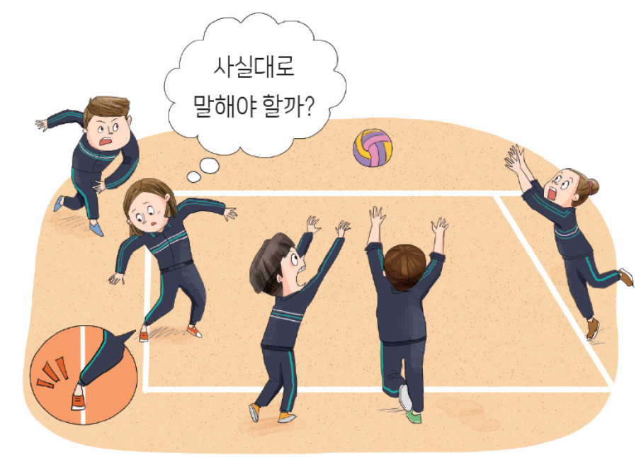
Ⅰ. 자신과의 관계
1. 도덕적인 삶
02. 나는 어떻게 살아야 할까?
1
17쪽
생각하기
제시문
활동
현서네 반은 학급 대항 피구 대회에서 결승에 올랐다. 손에 땀을 쥐게 하는 결승전 경기 도중, 공을 피하던 현서는 경기장 금을 밟았다. 하지만 모두가 빠르게 움직이는 공을 보느라 현서가 금을 밟는 것을 아무도 보지 못하였다. 금을 밟으면 아웃이 되는 것이 피구의 규칙이지만, 금을 밟았다는 사실을 현서만 말하지 않으면 현서네 반은 피구 대회에서 1등을 할 수 있을 것이다. 현서는 피구 대회에서 1등을 하고 싶은 마음에 금을 밟았다는 사실을 말해야 할지 고민에 빠졌다.

Slide 8
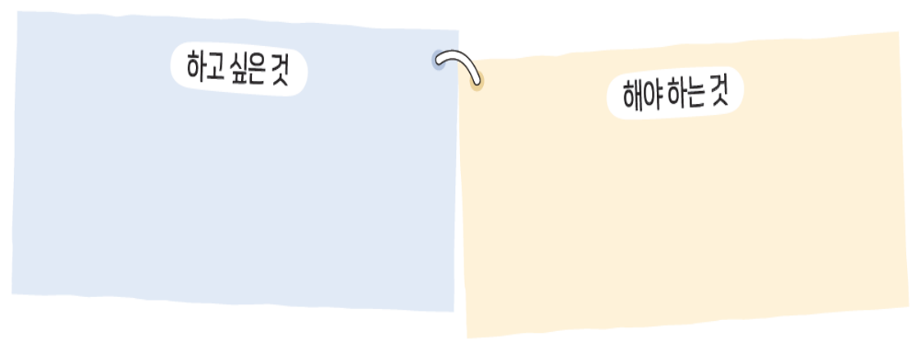
Ⅰ. 자신과의 관계
1. 도덕적인 삶
02. 나는 어떻게 살아야 할까?
1
17쪽
생각하기
제시문
활동
1. 현서가 ‘하고 싶은 것’과 ‘해야 하는 것’은 무엇인지 써 보자.
예시 답
피구 대회에서 1등을 하고 싶다.
피구 규칙을 어기고 경기장의 금을 밟았다는 것을 사실대로 말해야 한다.

Slide 9
Ⅰ. 자신과의 관계
1. 도덕적인 삶
02. 나는 어떻게 살아야 할까?
1
17쪽
생각하기
제시문
활동
2. 현서처럼 욕구와 당위 사이에서 갈등한 경험을 떠올려 써 보자.
예시 답
지난 주말에 우리 집에서 키우는 강아지와 산책하던 중에 강아지가 길에서 배변하였는데, 짧게 산책할 생각으로 나간 것이어서 배변 봉투나 휴지 등을 미처 챙기지 못하였다. 마침 길에는 아무도 없고 귀찮기도 해서 대변을 치우지 않고 그냥 갈지, 아니면 집에 가서 배변 봉투를 챙긴 뒤 다시 와서 대변을 치워야 할지 갈등한 적이 있다.

Slide 10
Ⅰ. 자신과의 관계
1. 도덕적인 삶
02. 나는 어떻게 살아야 할까?
1
18쪽
학습하기
도덕의 의미와 필요성
도덕의 의미
사람이 마땅히 따라야 할 도리이자 선과 악, 옳고 그름을 판단하는 기준
도덕의 필요성
  ① 도덕을 통해 사람들 사이에서 일어나는 혼란이나 갈등을 예방하고, 타인과 더불어 질서 있고 조화로운 삶을 살 수 있음.
② 도덕을 통해 자신의 잘못을 성찰하여 훌륭한 삶을 살 수 있음.

Slide 11
Ⅰ. 자신과의 관계
1. 도덕적인 삶
02. 나는 어떻게 살아야 할까?
1
18쪽
빈칸 채우기
도덕의 의미와 필요성
(1) 도덕의 의미 : 사람이 마땅히 따라야 할 ④ 도리 이자 옳고 그름을 ⑤ 판단 하는 ⑥ 기준
💡 줄 서기, 약속 지키기, 남의 물건 돌려주기
(2) 도덕의 필요성
① 개인적으로 ⑦ 훌륭한 ⑧ 삶 을 살게 함.
② 공동체의 구성원과 더불어 ⑨ 평화 롭게 살아가는 데 중요한 역할을 함.
(1) 도덕의 의미 : 사람이 마땅히 따라야 할 ④ 도리 이자 옳고 그름을 ⑤ 판단 하는 ⑥ 기준
💡 줄 서기, 약속 지키기, 남의 물건 돌려주기
(2) 도덕의 필요성
① 개인적으로 ⑦ 훌륭한 ⑧ 삶 을 살게 함.
② 공동체의 구성원과 더불어 ⑨ 평화 롭게 살아가는 데 중요한 역할을 함.
(1) 도덕의 의미 : 사람이 마땅히 따라야 할 ④ 도리 이자 옳고 그름을 ⑤ 판단 하는 ⑥ 기준
💡 줄 서기, 약속 지키기, 남의 물건 돌려주기
(2) 도덕의 필요성
① 개인적으로 ⑦ 훌륭한 ⑧ 삶 을 살게 함.
② 공동체의 구성원과 더불어 ⑨ 평화 롭게 살아가는 데 중요한 역할을 함.
(1) 도덕의 의미 : 사람이 마땅히 따라야 할 ④ 도리 이자 옳고 그름을 ⑤ 판단 하는 ⑥ 기준
💡 줄 서기, 약속 지키기, 남의 물건 돌려주기
(2) 도덕의 필요성
① 개인적으로 ⑦ 훌륭한 ⑧ 삶 을 살게 함.
② 공동체의 구성원과 더불어 ⑨ 평화 롭게 살아가는 데 중요한 역할을 함.
(1) 도덕의 의미 : 사람이 마땅히 따라야 할 ④ 도리 이자 옳고 그름을 ⑤ 판단 하는 ⑥ 기준
💡 줄 서기, 약속 지키기, 남의 물건 돌려주기
(2) 도덕의 필요성
① 개인적으로 ⑦ 훌륭한 ⑧ 삶 을 살게 함.
② 공동체의 구성원과 더불어 ⑨ 평화 롭게 살아가는 데 중요한 역할을 함.
(1) 도덕의 의미 : 사람이 마땅히 따라야 할 ④ 도리 이자 옳고 그름을 ⑤ 판단 하는 ⑥ 기준
💡 줄 서기, 약속 지키기, 남의 물건 돌려주기
(2) 도덕의 필요성
① 개인적으로 ⑦ 훌륭한 ⑧ 삶 을 살게 함.
② 공동체의 구성원과 더불어 ⑨ 평화 롭게 살아가는 데 중요한 역할을 함.
(1) 도덕의 의미 : 사람이 마땅히 따라야 할 ④ 도리 이자 옳고 그름을 ⑤ 판단 하는 ⑥ 기준
💡 줄 서기, 약속 지키기, 남의 물건 돌려주기
(2) 도덕의 필요성
① 개인적으로 ⑦ 훌륭한 ⑧ 삶 을 살게 함.
② 공동체의 구성원과 더불어 ⑨ 평화 롭게 살아가는 데 중요한 역할을 함.
(1) 도덕의 의미 : 사람이 마땅히 따라야 할 ④ 도리 이자 옳고 그름을 ⑤ 판단 하는 ⑥ 기준
💡 줄 서기, 약속 지키기, 남의 물건 돌려주기
(2) 도덕의 필요성
① 개인적으로 ⑦ 훌륭한 ⑧ 삶 을 살게 함.
② 공동체의 구성원과 더불어 ⑨ 평화 롭게 살아가는 데 중요한 역할을 함.

Slide 12
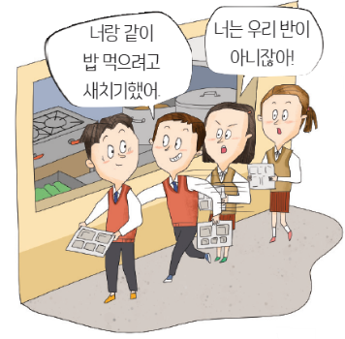
Ⅰ. 자신과의 관계
1. 도덕적인 삶
02. 나는 어떻게 살아야 할까?
1
18쪽
탐구하기
제시문
활동
진수네 학교는 매주 학급별 급식 순서가 바뀐다. 진수네 반은 이번 주에 가장 마지막으로 급식을 먹을 차례이다. 하지만 진수는 오늘 다른 반 친한 친구와 같이 밥을 먹고 싶어서 급식 순서를 무시하고 다른 반 친구들 사이에 슬쩍 끼어들어 줄을 섰다. 누군가가 “어? 진수가 왜 다른 반 급식 순서에 줄을 서 있는 거야?”라고 불만을 표시하자, 이를 본 다른 친구들도 밥을 빨리 먹으려고 급식 순서를 무시한 채 새치기를 하기 시작하였다. 급식을 빨리 먹으려는 친구들 사이에 큰소리가 오가고 다툼이 생기면서 복도와 계단은 순식간에 아수라장이 되었다.

Slide 13
Ⅰ. 자신과의 관계
1. 도덕적인 삶
02. 나는 어떻게 살아야 할까?
1
18쪽
탐구하기
제시문
활동
진수네 학교 복도와 계단에서 혼란이 발생한 까닭을 써 보자
예시 답
진수는 다른 반 친한 친구와 같이 밥을 먹고 싶다는 욕구만을 추구해 규칙을 어기고 새치기를 하였다. 이에 불만을 품은 다른 몇몇 친구들도 규칙을 지켜야 한다는 당위, 즉 도덕 원칙을 무시하고 밥을 빨리 먹고 싶다는 욕구만을 추구하여 복도와 계단에서 혼란이 발생하였다.

Slide 14
Ⅰ. 자신과의 관계
1. 도덕적인 삶
02. 나는 어떻게 살아야 할까?
1
18쪽
학습하기
내가 도덕적으로 살아야 하는 이유
나에게, 모두에게 이롭기 때문
우리 모두가 도덕적으로 살아갈 때 서로의 이익과 안전을 보장받을 수 있음.
도덕적 의무이기 때문
도덕적으로 사는 것은 사람이라면 누구나 지켜야 할 도덕적 의무임.
진정한 행복을 추구할 수 있기 때문
스스로 도덕적인 행동을 했을 때 누가 알아주지 않아도 뿌듯함을 느낌.

Slide 15
Ⅰ. 자신과의 관계
1. 도덕적인 삶
02. 나는 어떻게 살아야 할까?
1
19쪽
빈칸 채우기
내가 도덕적으로 살아야 하는 이유
(1) 나에게, 모두에게 이롭기 때문 : 모두가 도덕적으로 살아갈 때 서로의 ⑩ 이익 과 안전을 보장받음.
💡 모두 신호를 지키니까 나도 안심하고 길을 건넌다
(2) 도덕적 의무이기 때문 : 도덕적으로 사는 것은 사람이라면 누구나 지켜야 할 도덕적 ⑪ 의무 임.
💡 불길 속 이웃을 구한 알리 씨: “사람은 살려야 하잖아요.”
(3) 진정한 ⑫ 행복 을 추구할 수 있기 때문 : 도덕적인 삶을 살아갈 때 뿌듯함과 행복을 느낌.
💡 아무도 안 본 쓰레기를 주웠을 때의 그 기분
(1) 나에게, 모두에게 이롭기 때문 : 모두가 도덕적으로 살아갈 때 서로의 ⑩ 이익 과 안전을 보장받음.
💡 모두 신호를 지키니까 나도 안심하고 길을 건넌다
(2) 도덕적 의무이기 때문 : 도덕적으로 사는 것은 사람이라면 누구나 지켜야 할 도덕적 ⑪ 의무 임.
💡 불길 속 이웃을 구한 알리 씨: “사람은 살려야 하잖아요.”
(3) 진정한 ⑫ 행복 을 추구할 수 있기 때문 : 도덕적인 삶을 살아갈 때 뿌듯함과 행복을 느낌.
💡 아무도 안 본 쓰레기를 주웠을 때의 그 기분
(1) 나에게, 모두에게 이롭기 때문 : 모두가 도덕적으로 살아갈 때 서로의 ⑩ 이익 과 안전을 보장받음.
💡 모두 신호를 지키니까 나도 안심하고 길을 건넌다
(2) 도덕적 의무이기 때문 : 도덕적으로 사는 것은 사람이라면 누구나 지켜야 할 도덕적 ⑪ 의무 임.
💡 불길 속 이웃을 구한 알리 씨: “사람은 살려야 하잖아요.”
(3) 진정한 ⑫ 행복 을 추구할 수 있기 때문 : 도덕적인 삶을 살아갈 때 뿌듯함과 행복을 느낌.
💡 아무도 안 본 쓰레기를 주웠을 때의 그 기분
(1) 나에게, 모두에게 이롭기 때문 : 모두가 도덕적으로 살아갈 때 서로의 ⑩ 이익 과 안전을 보장받음.
💡 모두 신호를 지키니까 나도 안심하고 길을 건넌다
(2) 도덕적 의무이기 때문 : 도덕적으로 사는 것은 사람이라면 누구나 지켜야 할 도덕적 ⑪ 의무 임.
💡 불길 속 이웃을 구한 알리 씨: “사람은 살려야 하잖아요.”
(3) 진정한 ⑫ 행복 을 추구할 수 있기 때문 : 도덕적인 삶을 살아갈 때 뿌듯함과 행복을 느낌.
💡 아무도 안 본 쓰레기를 주웠을 때의 그 기분
(1) 나에게, 모두에게 이롭기 때문 : 모두가 도덕적으로 살아갈 때 서로의 ⑩ 이익 과 안전을 보장받음.
💡 모두 신호를 지키니까 나도 안심하고 길을 건넌다
(2) 도덕적 의무이기 때문 : 도덕적으로 사는 것은 사람이라면 누구나 지켜야 할 도덕적 ⑪ 의무 임.
💡 불길 속 이웃을 구한 알리 씨: “사람은 살려야 하잖아요.”
(3) 진정한 ⑫ 행복 을 추구할 수 있기 때문 : 도덕적인 삶을 살아갈 때 뿌듯함과 행복을 느낌.
💡 아무도 안 본 쓰레기를 주웠을 때의 그 기분
(1) 나에게, 모두에게 이롭기 때문 : 모두가 도덕적으로 살아갈 때 서로의 ⑩ 이익 과 안전을 보장받음.
💡 모두 신호를 지키니까 나도 안심하고 길을 건넌다
(2) 도덕적 의무이기 때문 : 도덕적으로 사는 것은 사람이라면 누구나 지켜야 할 도덕적 ⑪ 의무 임.
💡 불길 속 이웃을 구한 알리 씨: “사람은 살려야 하잖아요.”
(3) 진정한 ⑫ 행복 을 추구할 수 있기 때문 : 도덕적인 삶을 살아갈 때 뿌듯함과 행복을 느낌.
💡 아무도 안 본 쓰레기를 주웠을 때의 그 기분
(1) 나에게, 모두에게 이롭기 때문 : 모두가 도덕적으로 살아갈 때 서로의 ⑩ 이익 과 안전을 보장받음.
💡 모두 신호를 지키니까 나도 안심하고 길을 건넌다
(2) 도덕적 의무이기 때문 : 도덕적으로 사는 것은 사람이라면 누구나 지켜야 할 도덕적 ⑪ 의무 임.
💡 불길 속 이웃을 구한 알리 씨: “사람은 살려야 하잖아요.”
(3) 진정한 ⑫ 행복 을 추구할 수 있기 때문 : 도덕적인 삶을 살아갈 때 뿌듯함과 행복을 느낌.
💡 아무도 안 본 쓰레기를 주웠을 때의 그 기분
Notes:
교과서 19쪽 만화
이주 노동자 알리 씨는 숙소 건물에 불이 나자 뛰어들어 주민 10여 명을 대피시키고 화상을 입었다. “사람은 살려야 하잖아요.”

Slide 16
Ⅰ. 자신과의 관계
1. 도덕적인 삶
02. 나는 어떻게 살아야 할까?
1
19쪽
더해 보기
선로에 떨어진 낯선 사람
2001년 1월 26일 저녁 · 도쿄 신오쿠보역
그때 · 술에 취한 남성이 승강장에서 선로로 떨어지다
이수현 · 26살 한국인 유학생이 선로로 뛰어내리다
세키네 시로 · 일본인 사진가도 함께 내려가다
그리고 · 열차가 들어와 세 사람 모두 숨지다
❓ 그는 왜 뛰어내렸을까?
2001년 1월 26일 저녁 · 도쿄 신오쿠보역
그때 · 술에 취한 남성이 승강장에서 선로로 떨어지다
이수현 · 26살 한국인 유학생이 선로로 뛰어내리다
세키네 시로 · 일본인 사진가도 함께 내려가다
그리고 · 열차가 들어와 세 사람 모두 숨지다
❓ 그는 왜 뛰어내렸을까?
Notes:
실제 사례 · 의인 이수현
고려대에 다니다 일본에 어학연수를 간 이수현(1974~2001)은 선로에 떨어진 일본인 남성을 구하려고 뛰어내렸고, 사진가 세키네 시로와 함께 열차에 치여 숨졌다.
일본 사회는 크게 감동했다. JR동일본은 역 계단 벽에 추모 동판을 걸었고, 해마다 1월 26일 추도식이 열린다(2026년 25주기). 유족이 위로금을 모아 만든 장학회는 아시아 여러 나라 유학생 1,200여 명을 도왔다.
발문 “그는 그 남자를 알았을까? 무엇이 몸을 움직이게 했을까?” → 몰랐다. 국적도 몰랐다. 후속 “우리는 그의 행동에서 무엇을 배울 수 있을까?”
주의 목숨을 거는 것만 도덕이라고 말하지 않는다. 학생에게 위험한 구조를 권하지 않으며, 119 신고·어른 부르기도 훌륭한 도움임을 꼭 덧붙인다(10장).

Slide 17
Ⅰ. 자신과의 관계
1. 도덕적인 삶
02. 나는 어떻게 살아야 할까?
1
19쪽
더해 보기
딜레마 · 나라면?
끼기만 하면 투명 인간이 되는 반지가 내 손에 들어왔다. (플라톤 『국가』 제2권 · 기게스의 반지)
A — 지금처럼 산다
B — 하고 싶은 대로 한다
❓ 아무도 모른다면, 나는 달라질까?
끼기만 하면 투명 인간이 되는 반지가 내 손에 들어왔다. (플라톤 『국가』 제2권 · 기게스의 반지)
A — 지금처럼 산다
B — 하고 싶은 대로 한다
❓ 아무도 모른다면, 나는 달라질까?
Notes:
사고 실험 · 기게스의 반지 (활동 화면 2)
플라톤의 『국가』에서 글라우콘이 들려주는 이야기. 목동 기게스는 몸을 보이지 않게 하는 반지를 얻자 궁에 들어가 왕을 죽이고 왕이 되었다.
글라우콘의 주장: 사람들은 정의가 좋아서가 아니라 들켜서 벌받는 것이 두려워서 정의롭게 행동할 뿐이다. 반지가 있으면 누구나 기게스처럼 될 것이다.
손을 들게 하지 말고 활동 화면에서 익명으로 고르게 한다. 결과를 보고 “B를 고른 사람이 하고 싶은 일은 무엇일까?”를 묻는다.

Slide 18
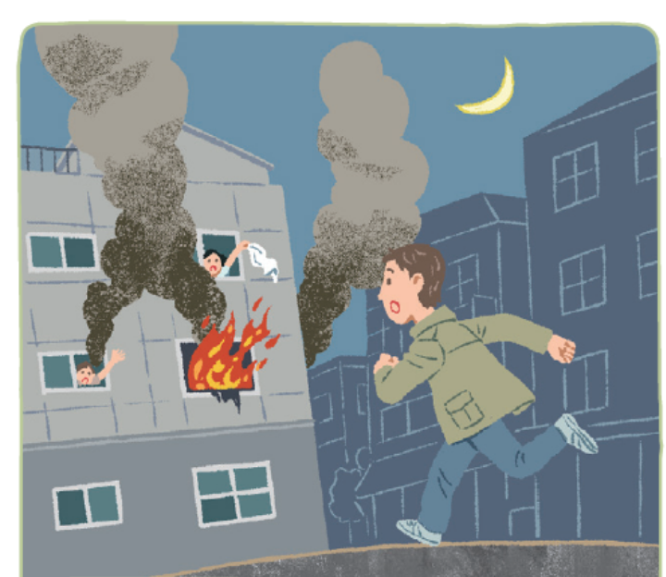
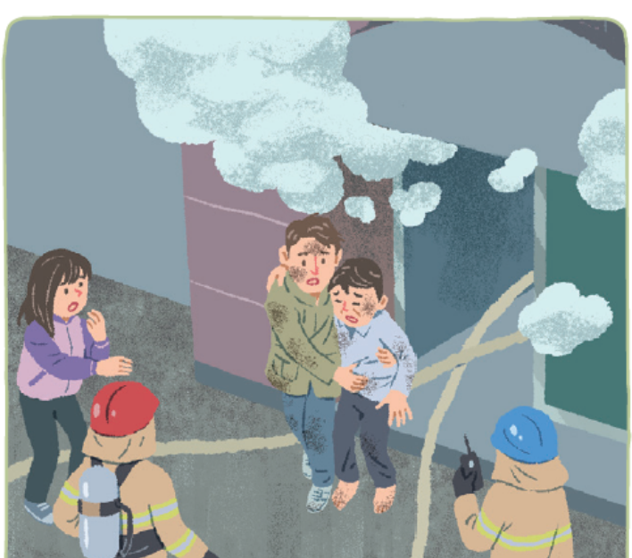
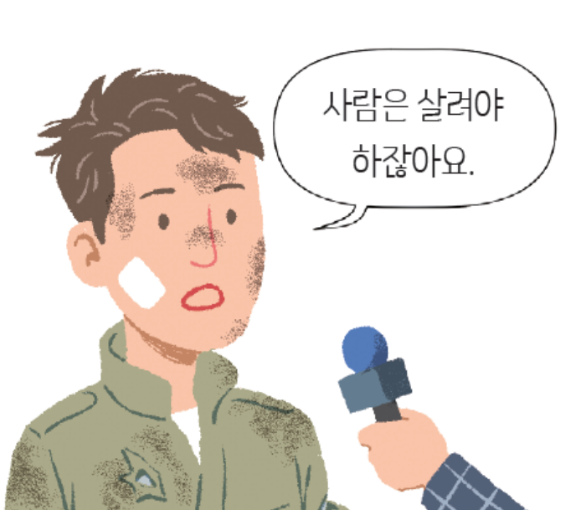
Ⅰ. 자신과의 관계
1. 도덕적인 삶
02. 나는 어떻게 살아야 할까?
19쪽
읽어 보기
다음 만화를 살펴보자.
이주 노동자인 알리 씨는 자신의 숙소 2층에 서 불이 난 것을 발견하고 곧바로 건물로 뛰어들었다.
알리 씨의 도움으로 건물 안에 있던 주민 10여 명이 대피했지만, 그는 구조 중에 심한 화상을 입었다.
희생을 감수하면서도 이웃을 구한 이유를 묻자, 그는 “사람은 살려야 하잖아요.”라고 담담히 답하였다.

Slide 19


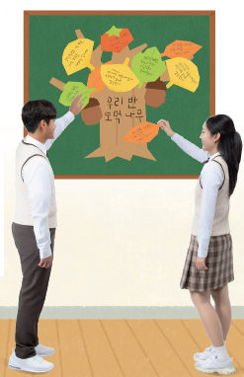
Ⅰ. 자신과의 관계
1. 도덕적인 삶
02. 나는 어떻게 살아야 할까?
1
20쪽
더 깊이 탐구하기
다음 <활동 방법>을 참고하여 도덕적인 삶에 대한 선언문을 작성하고, 우리 반 도덕 나무를 완성해 보자.
활동 방법
예시 답
도덕적인 삶 선언문
○학년 ○○반 ○○번 이름: ▲▲▲
내가 도덕적으로 살아야 하는 이유는 진정한 행복을 추구하기 위해서입니다. 도덕적으로 살지 않다면 나의 삶은 보람과 만족감이 없을 것입니다. 따라서 나는 앞으로도 도덕적으로 살아갈 것을 굳게 다짐합니다.

Slide 20


Ⅰ. 자신과의 관계
1. 도덕적인 삶
02. 나는 어떻게 살아야 할까?
1
20쪽
더 깊이 탐구하기
활동 방법
① <활동 자료 1> 의 나뭇잎과 열매 모양의 종이 중 하나를 골라 뜯는다.
  ② ① 에서 고른 종이에 ‘내가 도덕적으로 살아야 하는 이유’를 고려하여 도덕적인 삶을 살겠다는 다짐을 담은 나만의 선언문을 작성한다.
③ 학급 게시판에 줄기와 가지만으로 이루어진 ‘도덕 나무’를 만들어 붙인다.
④ 내가 쓴 선언문을 나무 줄기나 가지에 붙여 우리 반 도덕 나무를 완성한다.
⑤ 완성된 우리 반 도덕 나무를 친구들과 함께 감상한다.
다음 <활동 방법>을 참고하여 도덕적인 삶에 대한 선언문을 작성하고, 우리 반 도덕 나무를 완성해 보자.
활동 방법
예시 답
도덕적인 삶 선언문
○학년 ○○반 ○○번 이름: ▲▲▲
내가 도덕적으로 살아야 하는 이유는 진정한 행복을 추구하기 위해서입니다. 도덕적으로 살지 않는다면 나의 삶은 보람과 만족감이 없을 것입니다. 따라서 나는 앞으로도 도덕적으로 살아갈 것을 굳게 다짐합니다.

Slide 21
Ⅰ. 자신과의 관계
1. 도덕적인 삶
02. 나는 어떻게 살아야 할까?
1
20쪽
스스로 성찰하기
‘내가 도덕적으로 살아야 하는 이유’를 잘 이해했는지 V표를 하며 점검하고, 느낀 점을 써 보자.
□ 나에게, 모두에게 이롭기 때문
□ 도덕적 의무이기 때문
□ 진정한 행복을 추구할 수 있기 때문
느낀 점
예시 답
도덕적으로 사는 것은 타인뿐만 아니라 나에게도 이로운 일이며, 진정한 행복을 추구하는 방법이라는 것을 배웠다. 그러므로 앞으로 나의 행복을 위해 도덕적으로 살아야겠다는 결심을 하였다.

Slide 22
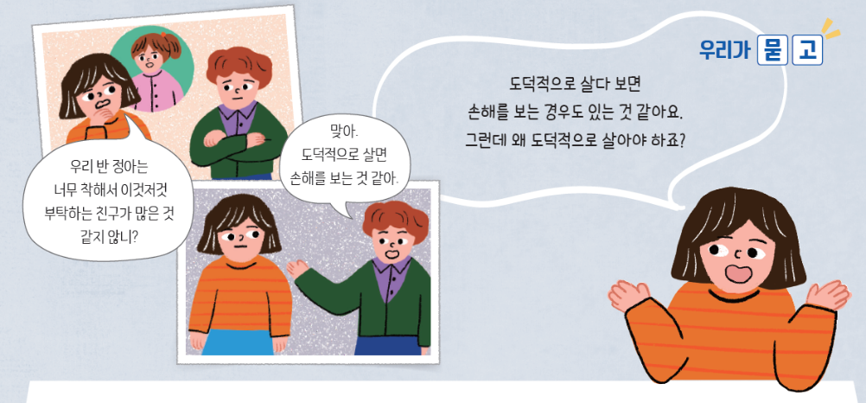
Ⅰ. 자신과의 관계
1. 도덕적인 삶
02. 나는 어떻게 살아야 할까?
1
21쪽
철학자와 도란도란
왜 도덕적으로 살아야 할까?

Slide 23
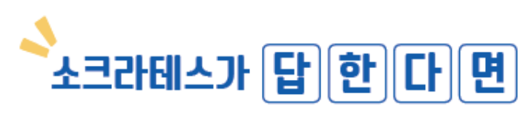
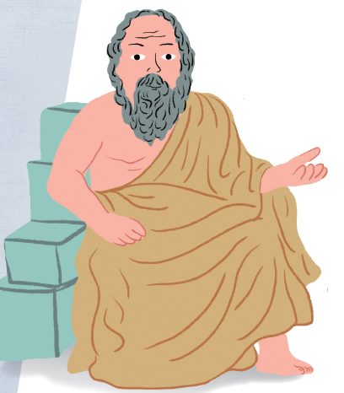
Ⅰ. 자신과의 관계
1. 도덕적인 삶
02. 나는 어떻게 살아야 할까?
1
21쪽
철학자와 도란도란
왜 도덕적으로 살아야 할까?
도덕적으로 살아가는 것이 내게 아무런 도움이 안 되는 것 같아 보이기도 하지요? 하지만 그렇지 않습니다. 우리가 가장 중요하게 여겨야 할 점은 그냥 사는 것이 아니라 올바르고 훌륭하게 사는 것입니다. 우리가 가치 있는 사람이라면 어떤 일을 하면서 자신이 올바른 일을 행하고 있는지 아니면 올바르지 못한 일을 행하고 있는지, 그리고 자신이 훌륭한 사람의 행위를 하는지 아니면 나쁜 사람의 행위를 하는지를 스스로에게 물어야 합니다.

Slide 24

Ⅰ. 자신과의 관계
1. 도덕적인 삶
02. 나는 어떻게 살아야 할까?
1
21쪽
철학자와 도란도란
왜 도덕적으로 살아야 할까?
제대로 검토하지 않은 삶은 살 가치가 없습니다. 따라서 우리는 자신의 삶을 검토함으로써 올바르고 훌륭하게, 즉 도덕적으로 살아가야 합니다. 이때 우리는 가치 있는 사람이 되며 나아가 가치 있는 삶을 누릴 수 있습니다.

Slide 25
Ⅰ. 자신과의 관계
1. 도덕적인 삶
02. 나는 어떻게 살아야 할까?
1
16쪽
1분 체크
학습지 1분 체크 · 맞으면 ○, 틀리면 ✕
1. 내가 하고 싶은 것을 ‘당위’, 우리가 마땅히 해야 하는 것을 ‘욕구’라고 한다. ( ○ / ✕ ) ✕
2. 도덕이란 사람이 마땅히 따라야 할 도리이자 옳고 그름의 판단 기준이다. ( ○ / ✕ ) ○
3. 서로의 이익과 안전을 보장받으려면 욕구에 따라 살아야 한다 ( ○ / ✕ ) ✕
4. 도덕적인 삶을 살아갈 때 뿌듯함과 행복을 느낄 수 있다. ( ○ / ✕ ) ○
1. 내가 하고 싶은 것을 ‘당위’, 우리가 마땅히 해야 하는 것을 ‘욕구’라고 한다. ( ○ / ✕ ) ✕
2. 도덕이란 사람이 마땅히 따라야 할 도리이자 옳고 그름의 판단 기준이다. ( ○ / ✕ ) ○
3. 서로의 이익과 안전을 보장받으려면 욕구에 따라 살아야 한다 ( ○ / ✕ ) ✕
4. 도덕적인 삶을 살아갈 때 뿌듯함과 행복을 느낄 수 있다. ( ○ / ✕ ) ○
1. 내가 하고 싶은 것을 ‘당위’, 우리가 마땅히 해야 하는 것을 ‘욕구’라고 한다. ( ○ / ✕ ) ✕
2. 도덕이란 사람이 마땅히 따라야 할 도리이자 옳고 그름의 판단 기준이다. ( ○ / ✕ ) ○
3. 서로의 이익과 안전을 보장받으려면 욕구에 따라 살아야 한다 ( ○ / ✕ ) ✕
4. 도덕적인 삶을 살아갈 때 뿌듯함과 행복을 느낄 수 있다. ( ○ / ✕ ) ○
1. 내가 하고 싶은 것을 ‘당위’, 우리가 마땅히 해야 하는 것을 ‘욕구’라고 한다. ( ○ / ✕ ) ✕
2. 도덕이란 사람이 마땅히 따라야 할 도리이자 옳고 그름의 판단 기준이다. ( ○ / ✕ ) ○
3. 서로의 이익과 안전을 보장받으려면 욕구에 따라 살아야 한다 ( ○ / ✕ ) ✕
4. 도덕적인 삶을 살아갈 때 뿌듯함과 행복을 느낄 수 있다. ( ○ / ✕ ) ○
1. 내가 하고 싶은 것을 ‘당위’, 우리가 마땅히 해야 하는 것을 ‘욕구’라고 한다. ( ○ / ✕ ) ✕
2. 도덕이란 사람이 마땅히 따라야 할 도리이자 옳고 그름의 판단 기준이다. ( ○ / ✕ ) ○
3. 서로의 이익과 안전을 보장받으려면 욕구에 따라 살아야 한다 ( ○ / ✕ ) ✕
4. 도덕적인 삶을 살아갈 때 뿌듯함과 행복을 느낄 수 있다. ( ○ / ✕ ) ○
Notes:
학생들이 손으로 ○(머리 위 동그라미) / ✕(팔 엇갈리기)를 먼저 표시한 뒤 클릭해 정답을 보여 준다. ✕ 문장은 어디를 고치면 맞는지 묻는다.

Slide 26
Ⅰ. 자신과의 관계
1. 도덕적인 삶
02. 나는 어떻게 살아야 할까?
1
16쪽
함께 해 보기
기게스의 반지
아무도 나를 볼 수 없다면, 나는 달라질까?
① 혼자 생각하기 — 2분 동안 나의 답을 정해 보자
② 짝·모둠과 나누기 — 서로의 까닭을 들어 보자
③ 한 문장으로 발표하기 — “나는 ___ 왜냐하면 ___”
Notes:
수업실 활동 화면(act.html)과 같은 활동입니다.

Slide 27
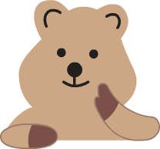
다음 시간에는
“2. 도덕적인 사람 - 01. 도덕적으로 행동하지 못하는
원인은 무엇일까?”를 배워 보아요.

